Slide 1
Мастер класс
Открытка ко Дню Победы

Slide 2
Близится День Победы, вспоминая о военных сражениях 1941-1945. Сегодняшние поколение должны обязательно помнить – подобной страшной трагедии не должно повториться никогда. Красивая открытка 9 Мая своими руками из бумаги станет замечательным подарком людям, подарившим миру мир. Сделать такой сувенир несложно ― нужно лишь поэтапно выполнять шаги мастер-класса.

Slide 3
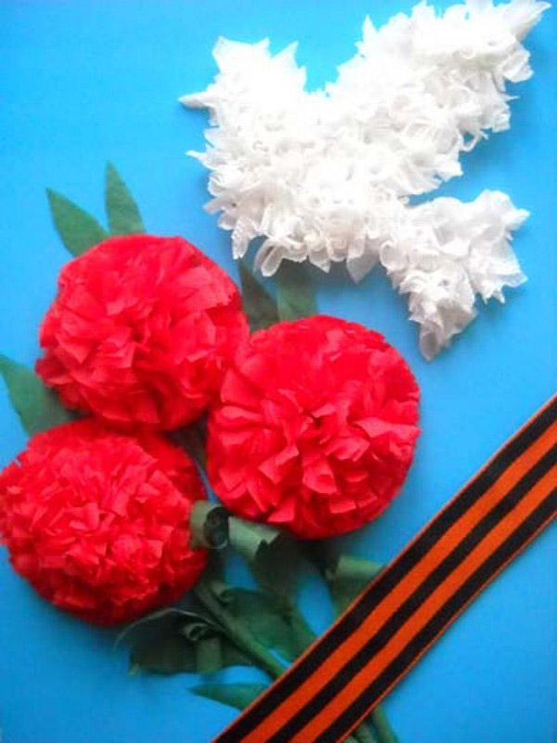
Сделаем открытку ко Дню Победы, которую вы можете подарить ветерану или участнику ВОВ.

Slide 4
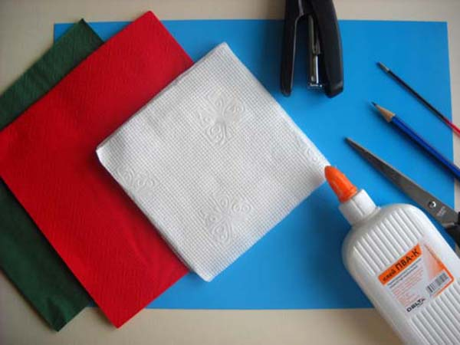
Для изготовления этой открытки вам потребуются:
Картон или плотная бумага;
Разноцветные бумажные салфетки (красного, зеленого и белого цветов);
Клей ПВА;
Кисточка;
Карандаш;
Ножницы;
Степлер

Slide 5
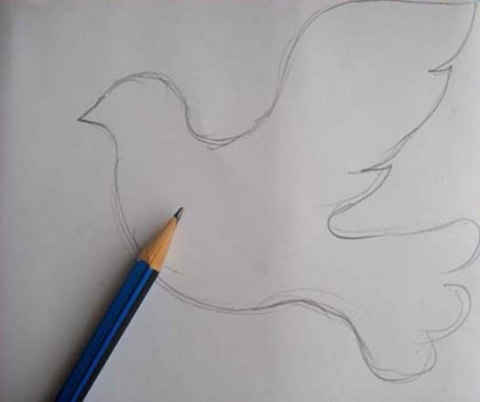
Пошаговая инструкция по изготовлению открытки из бумаги к 9 Мая
1. На плотной белой бумаге или картоне нарисуйте очертания голубя и вырежьте его ножницами

Slide 6
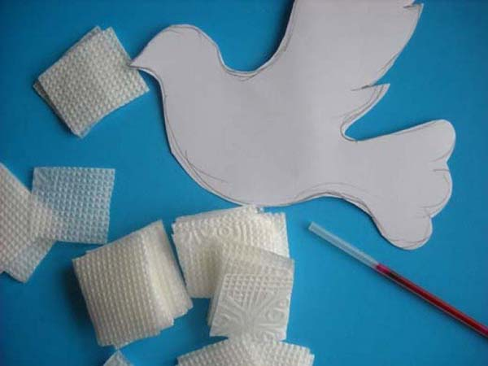
2. Возьмите белую бумажную салфетку и нарежьте ее на небольшие квадратики со стороной не более 3х сантиметров

Slide 7
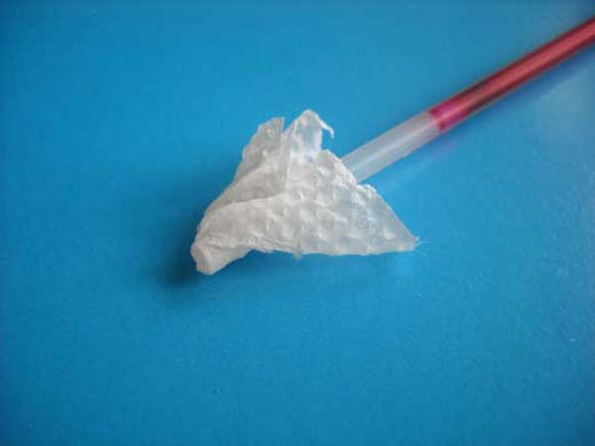
3. Оберните квадратик из салфетки вокруг карандаша так, как вы видите это на рисунке

Slide 8
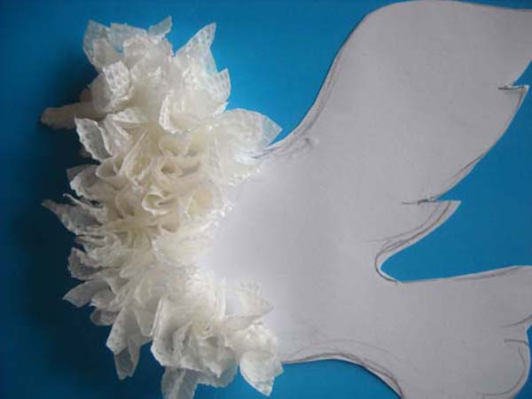
4. Нанесите на бумажного голубя немного клея ПВА и приклейте кусочек свернутой салфетки. Повторяйте эти действия до тех пор, пока птица не покроется «перышками». Одна деталь открытки уже готова

Slide 9
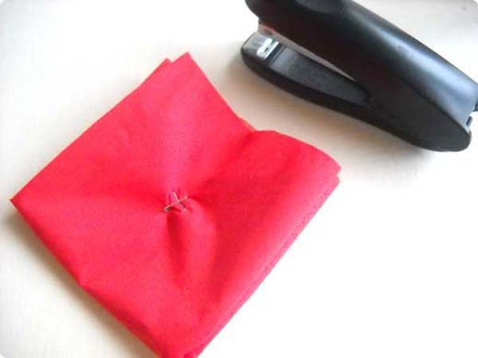
5. Начните делать гвоздики из красных салфеток. Для этого сложите салфетку в несколько раз, скрепив ее в центре степлером

Slide 10
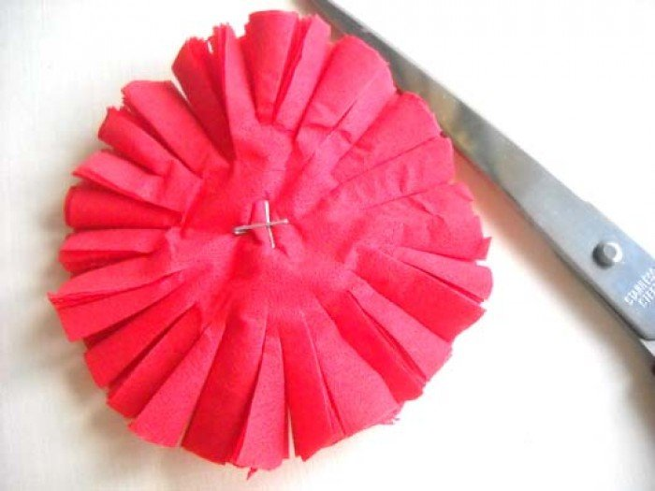
6. Вырежьте круг

Slide 11
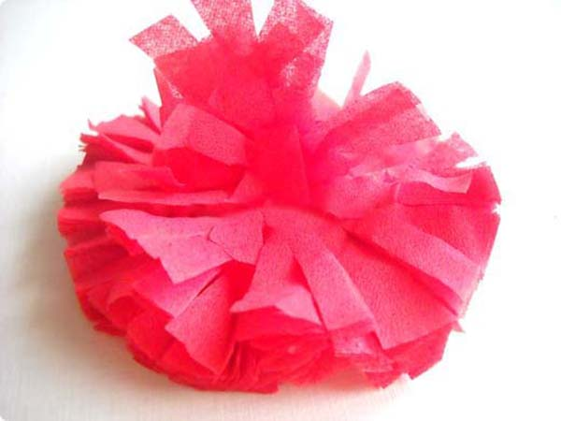
7. Сделайте надрезы и распушите цветок

Slide 12
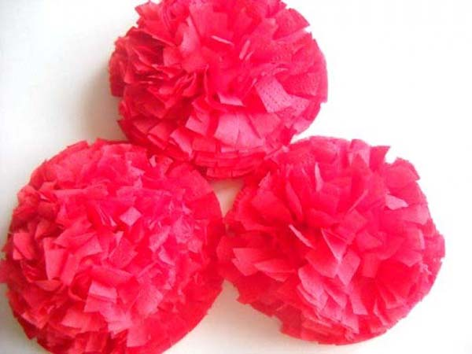
8. Подобным образом изготовьте три гвоздики

Slide 13
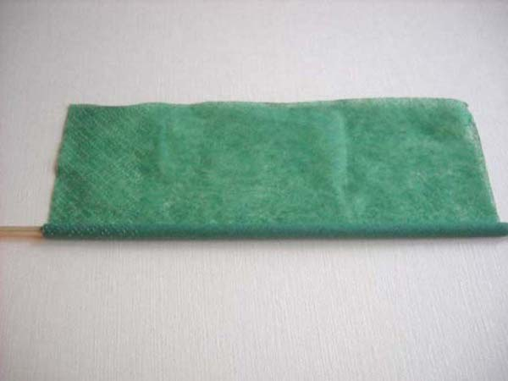
9. Приступайте к изготовлению стеблей – накрутите зеленую салфетку на деревянную или пластиковую палочку и склейте ее

Slide 14
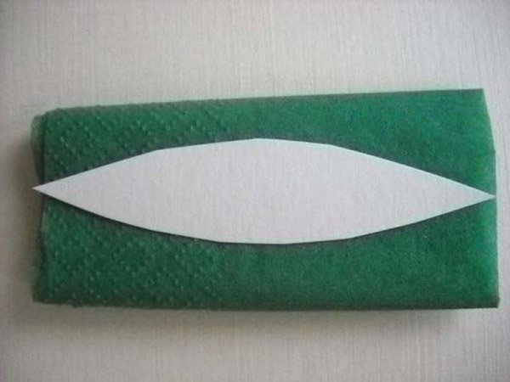
10. Вырежьте из зеленой салфетки листочки

Slide 15
11. Приклейте птицу, гвоздики к плотной бумаге и «перевяжите» открытку Георгиевской ленточкой. Поделка готова!

Slide 16
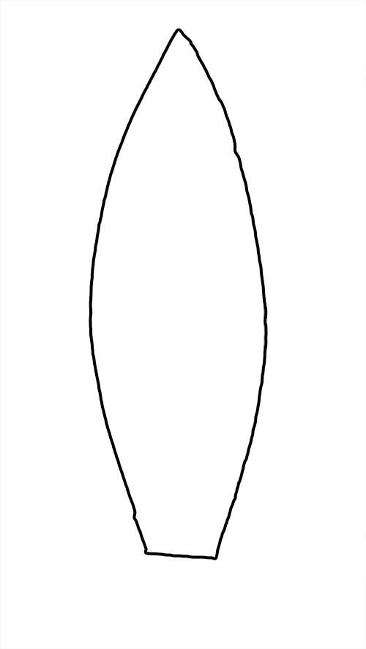
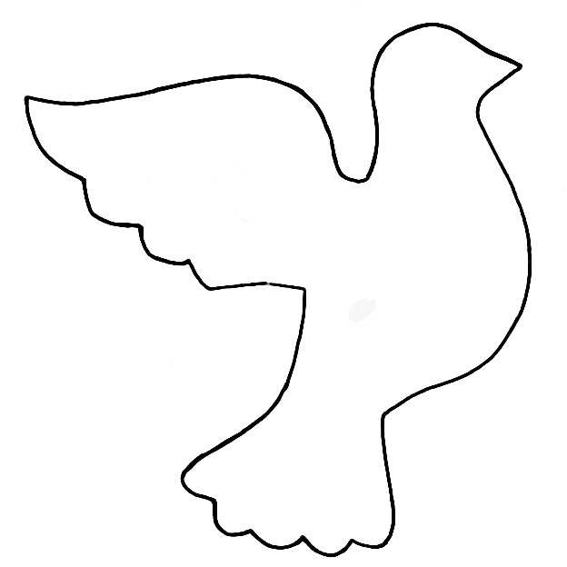
Приложение

Slide 17
Подробную информацию мастер класса Вы найдете на сайте https://prisnilos.su/prazdniki/otkrytka-9-maya-svoimi-rukami.html

